Slide 1
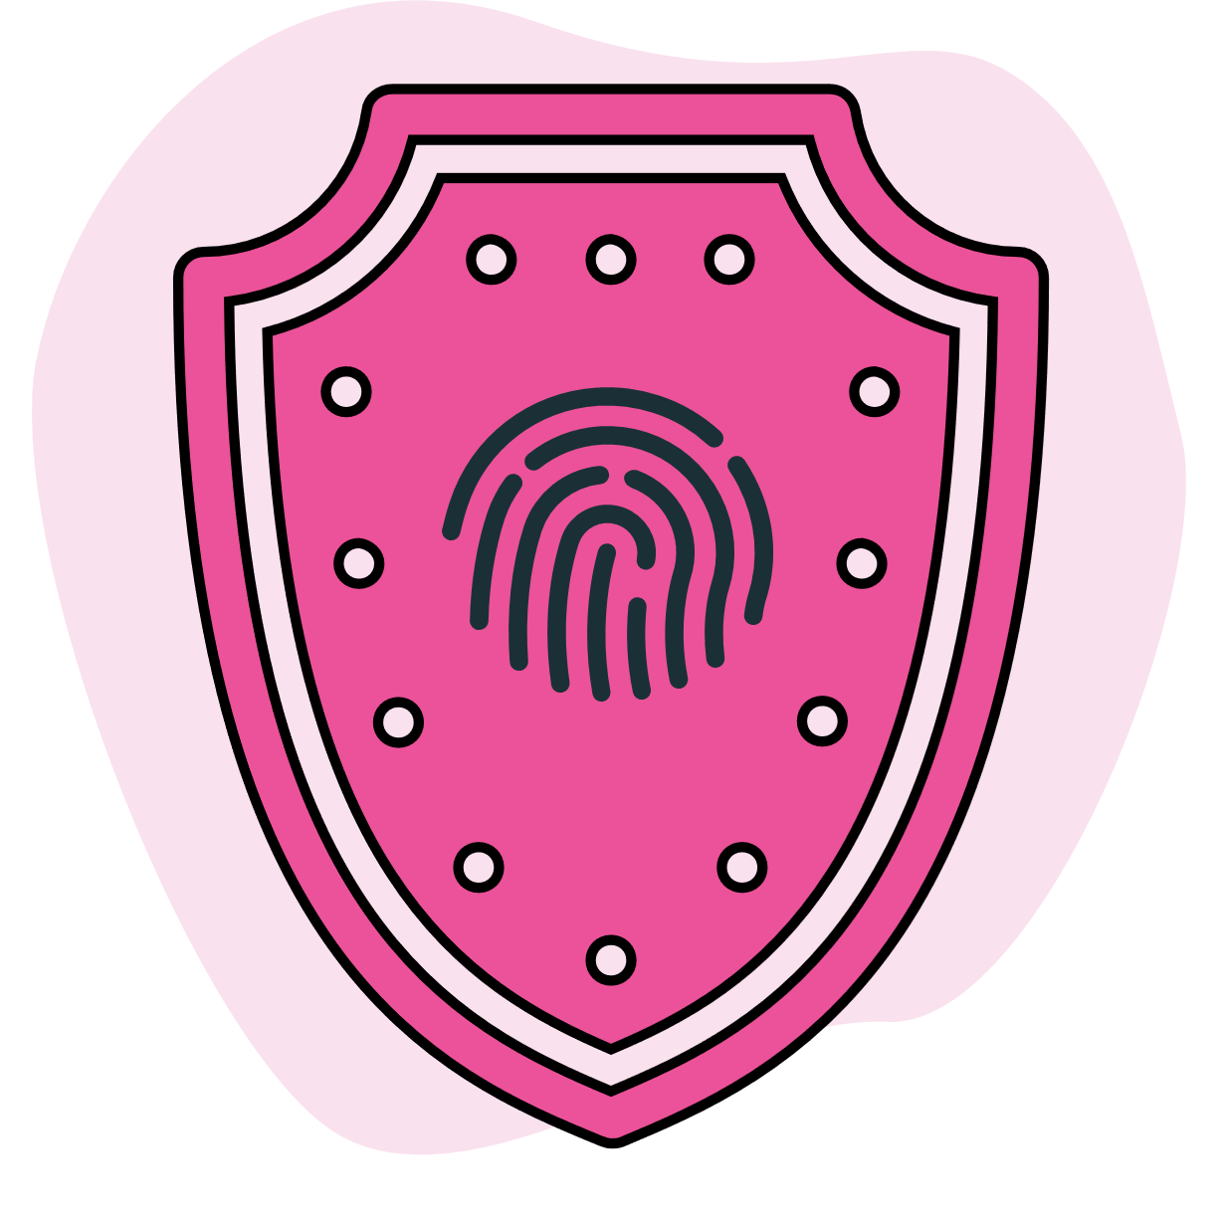
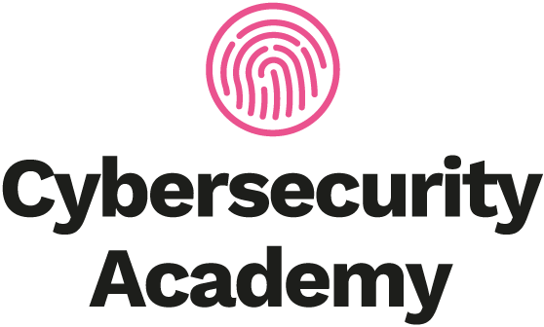

Digital rustning
Notes:
Idag ska vi prata om digital rustning, vad ni konkret kan göra för att skydda det som är ert. Tänk på allt som finns i era telefoner och på era konton: bilder, meddelanden, inloggningar, kanske till och med bankuppgifter. Den här lektionen handlar om verktygen och vanorna som skyddar allt det. Vi börjar med en kort film som sätter scenen.

Slide 2
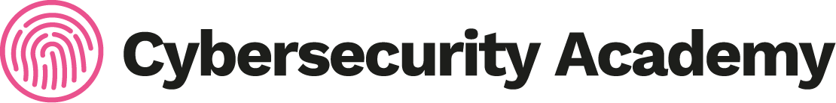
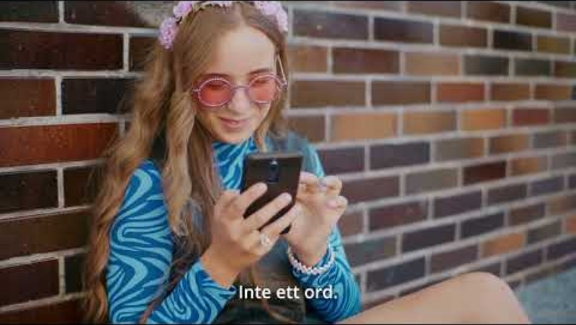
Notes:
[Klick – spela filmen (Digital rustning): https://www.youtube.com/playlist?list=PLIk39hnHx0Lt-DBDkAmPB3x6Jl4iJaf22. Pausa vid 00:32, när problembilden byggts upp.]
Obs! Om länken inte fungerar, kontrollera att du har senaste versionen av det digitala komplementet Är du säker? Arbetsblad och filmlänkar – Högstadiet. Filmerna finns även på skolmaterial.ungaforskare.se/tank-sakert.
[Efter pausen – återkoppla till det som visades:]
Filmen visar det som är verklighet för de flesta av oss: en stor del av vardagen sker online. Sociala medier, gaming, chattar med vänner. Unga i Sverige spenderar ungefär sju timmar online per dag.
Hur många av er använder appar som TikTok, dataspel, Instagram eller chattar med vänner online varje dag?
[Låt eleverna svara med handuppräckning. Om gruppen är bekväm kan man be dem uppskatta mer exakt tid, eller göra frågan som en fyra-hörn-övning: 0–5h, 6–10h, över 10h, öppet hörn.]
Huvudfrågan blir då: hur skyddar du det som är ditt, när upp mot halva livet är digitalt? Små val kan få stora konsekvenser. Idag ska vi lära oss verktyg för att bli mer säkra online.
[Klick – spela resten av filmen från 00:32 och fortsätt sedan med nästa slide]

Slide 3
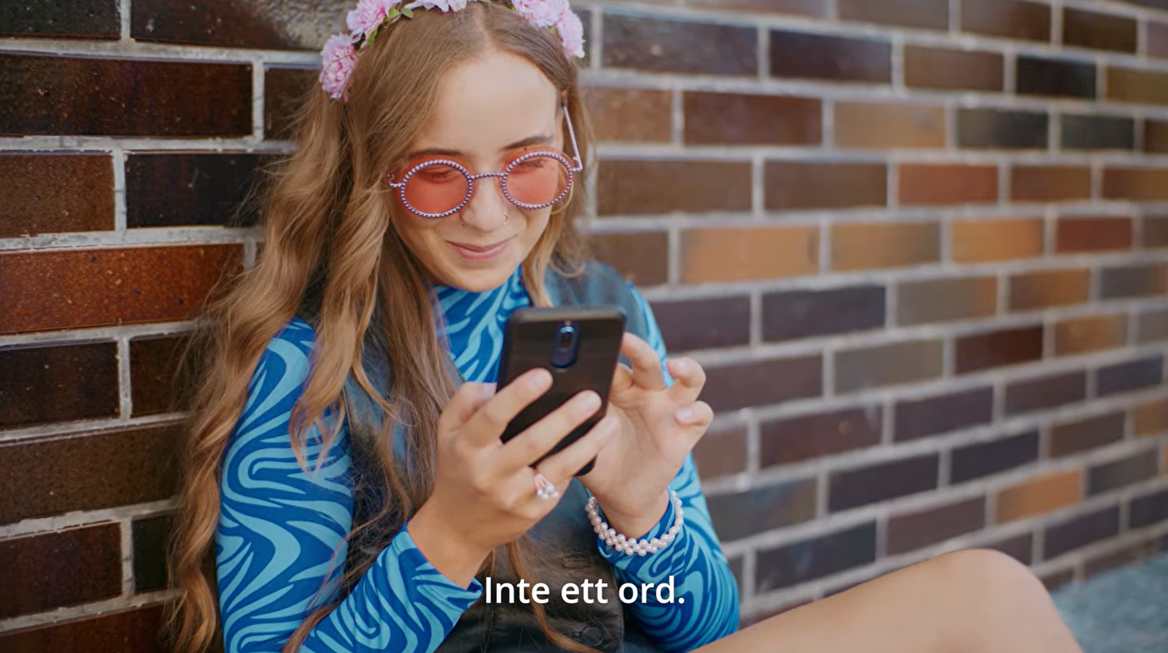
Notes:
[Efter filmen]
Det är faktiskt ganska vanligt att något går fel online, men ju mer medveten man är, desto mindre är risken. Några vanliga problem som kan uppstå:
Ett för simpelt lösenord som leder till kapat konto
En blufflänk som snor din info
Någon som kräver dig på pengar eller annat för att ge tillbaka ett konto
Det är lätt att tänka 'det händer inte mig' – men en av tre ungdomar har fått ett konto hackat.
[Om du har en egen erfarenhet, dela gärna med dig – eller fråga om någon elev är bekväm med att berätta. Verkliga exempel är ofta starkare än påhittade och sänker skammen kring att prata om det.]

Slide 4
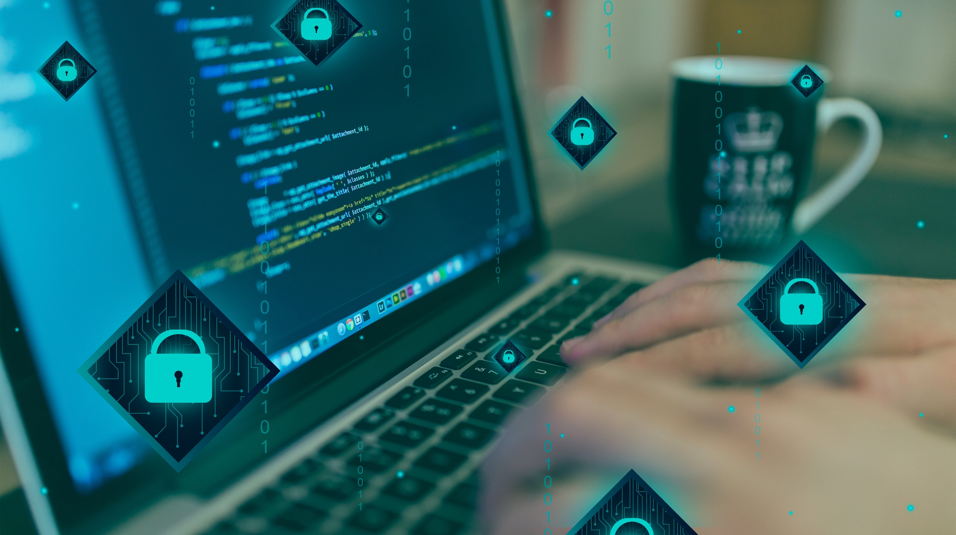
Skydda din data
Notes:
Nu ska vi gå från att förstå hoten till att lära oss konkreta verktyg för att skydda oss. Vi börjar med en kort demonstration.

Slide 5

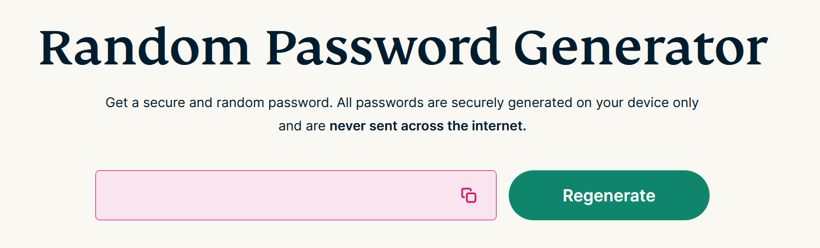
https://www.expressvpn.com/password-generator
Notes:
[Klicka in på https://www.expressvpn.com/password-generator på storskärm.]
Kolla här: jag skriver in ett lösenord som ganska många använder. Vad tror ni händer?
[Skriv in "katten123" och låt eleverna se resultatet.]
Ni ser hur snabbt det kan knäckas. Så min fråga till er nu är: vad krävs för att göra ett lösenord säkert?
[Låt eleverna spekulera fritt utan att bekräfta eller avfärda svaren. Häng kvar vid frågan, vi återkommer till lösenordskontrollern i slutet av avsnittet, och då får eleverna själva testa.]

Slide 6
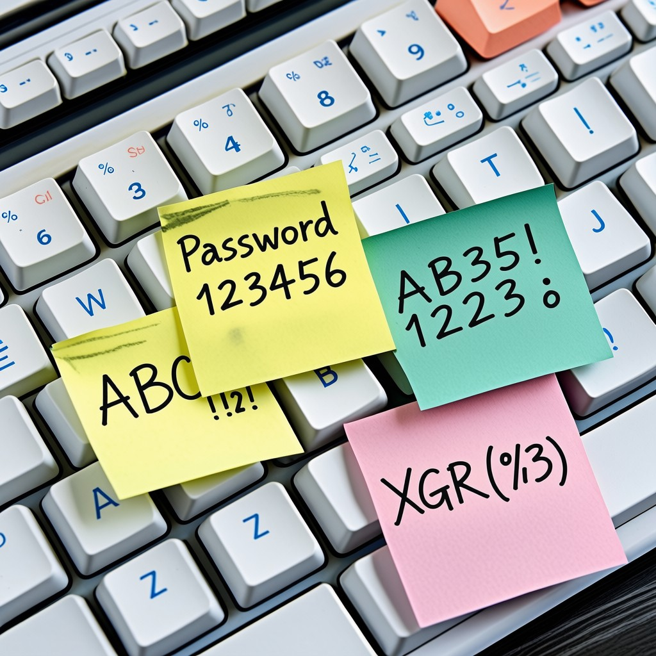
Lösenord
Notes:
Ett lösenord är mer än bara ett skydd, det är ett bevis på vem du är. När du loggar in någonstans är lösenordet det som bekräftar din identitet: bara du känner till det, och därför fungerar det som ett digitalt ID.
Kommer någon annan över ditt lösenord kan de alltså inte bara komma åt ditt konto – de kan låtsas vara du. De kan skicka meddelanden i ditt namn, göra köp i ditt namn, lägga upp saker i ditt namn.
Det är därför lösenordsval spelar så stor roll. Nu ska vi gå igenom fem principer som gör ett lösenord säkert.

Slide 7
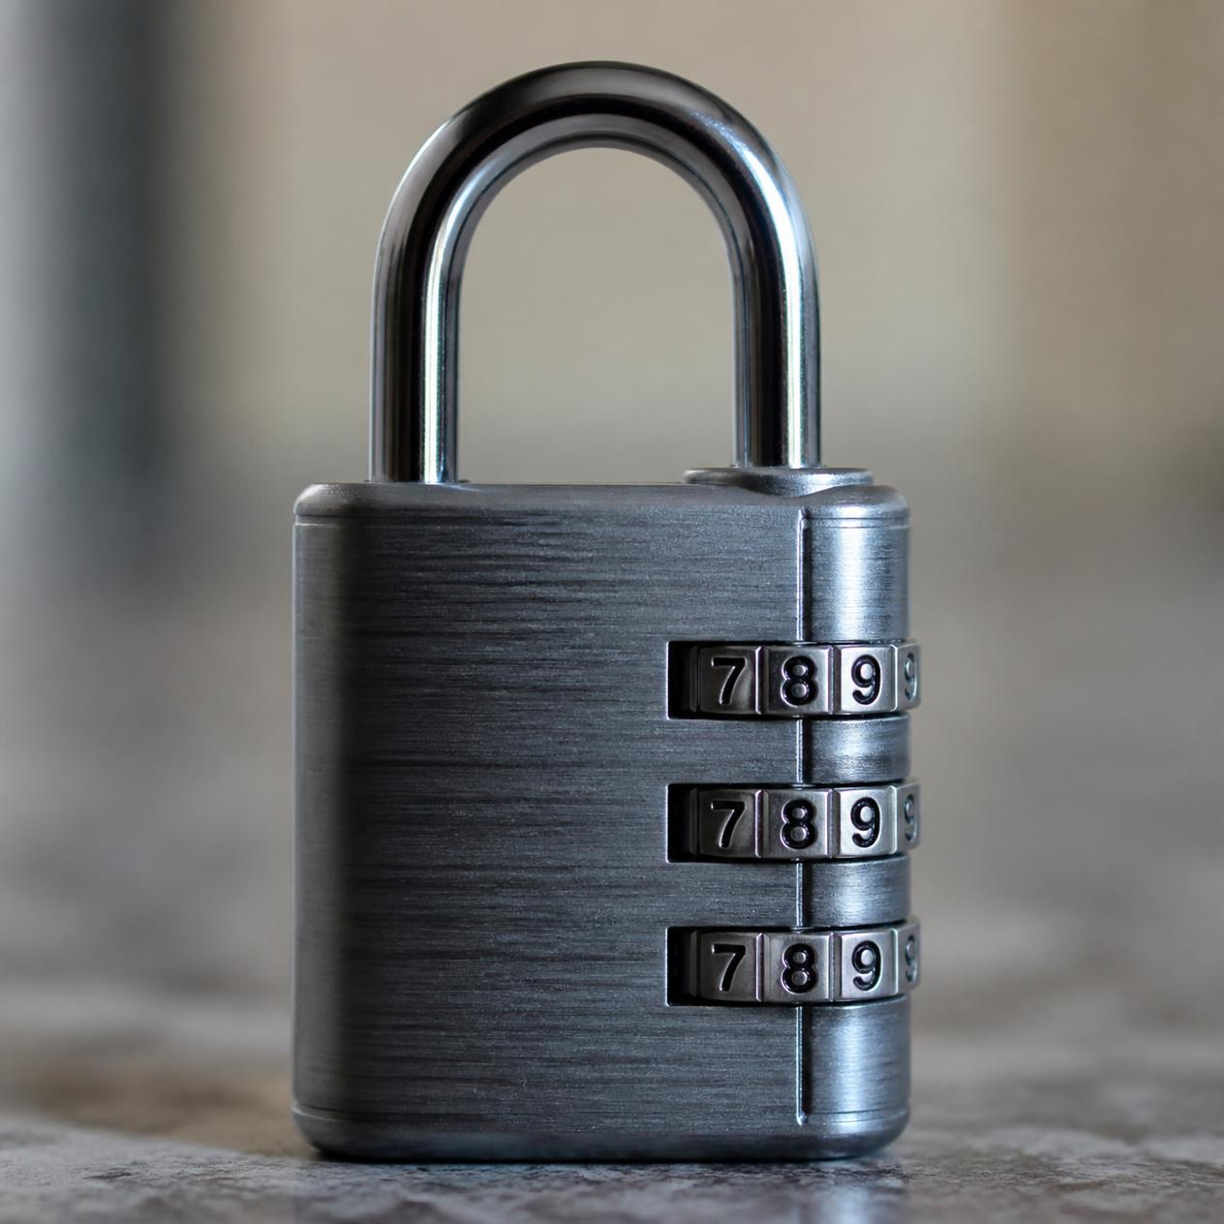
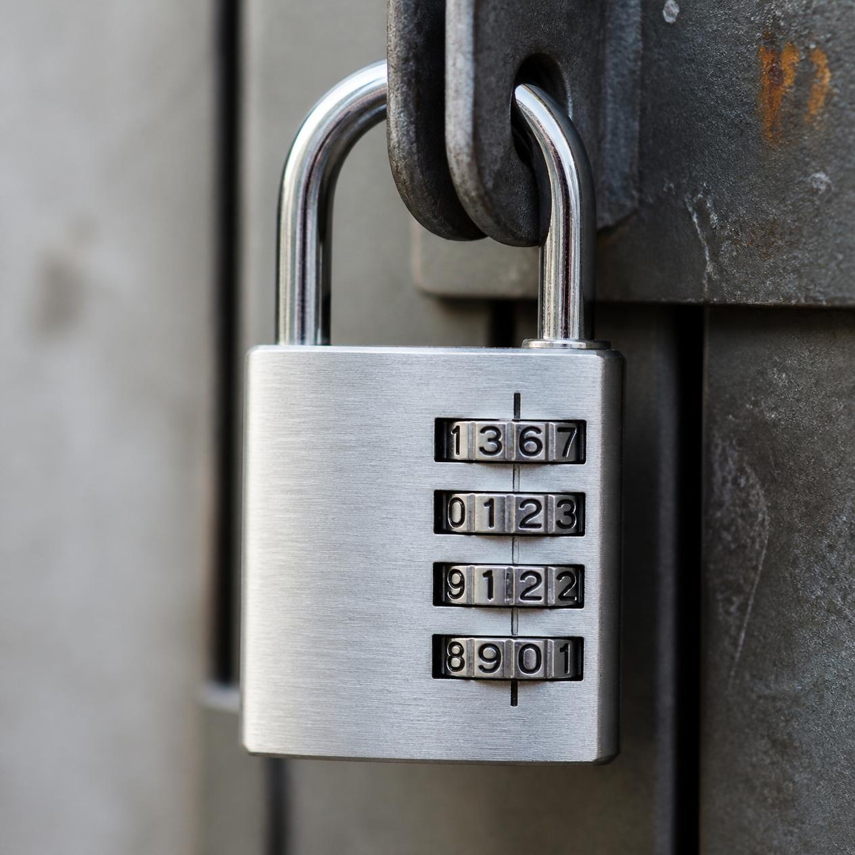
10x10x10 = 1 000
10x10x10x10 = 10 000
#1 LÅNGA
Notes:
Första principen är att lösenordet ska vara långt. För att förstå varför tittar vi på en analogi som ni känner igen: kombinationslåset.
Här är ett klassiskt kombinationslås med tre siffror. Varje position kan visa en siffra mellan 0 och 9 – alltså tio möjligheter per position. Hur många kombinationer finns det totalt?
[Låt eleverna räkna eller gissa. Klick för att visa rätt siffra.]
Svaret är 10 × 10 × 10 = 1 000. Det är faktiskt inte så många, en tjuv skulle kunna testa alla kombinationer ganska snabbt.
Men vad händer om vi lägger till en fjärde siffra? [Klick för att få upp siffran.] Då blir det 10 × 10 × 10 × 10 = 10 000, tio gånger fler kombinationer.
Precis samma princip gäller lösenord. Varje tecken vi lägger till mångdubblar antalet möjliga kombinationer. Ju längre lösenord, desto svårare att knäcka.

Slide 8

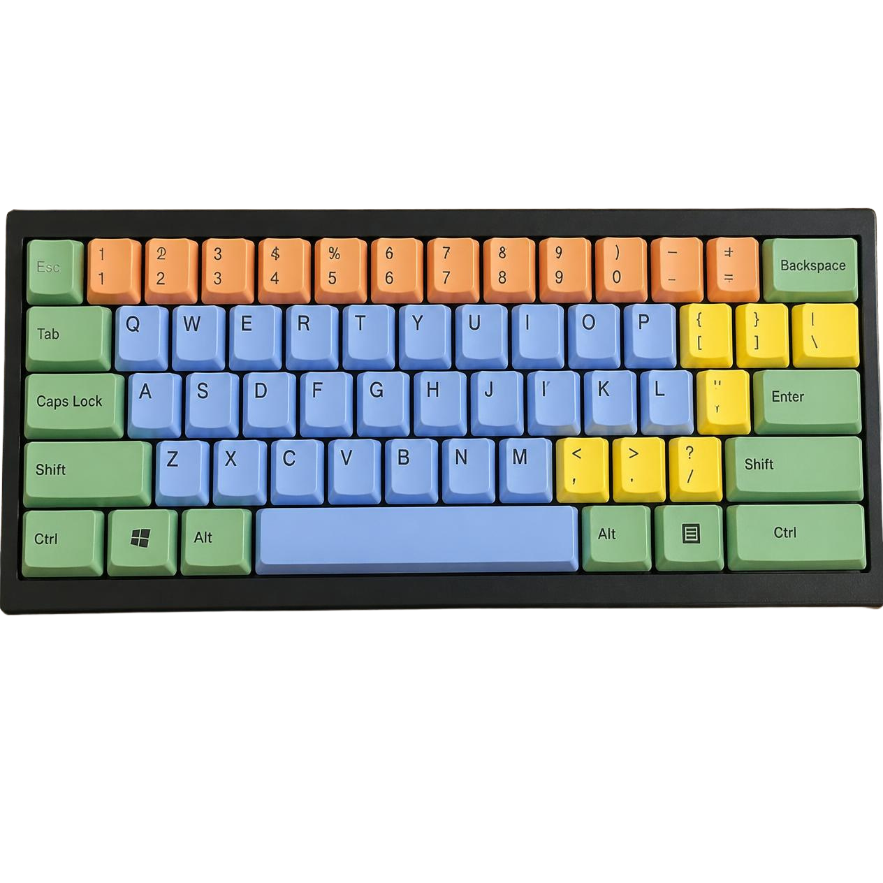
#2 BLANDADE TECKEN
Notes:
Andra principen: blandade tecken.
Tänk tillbaka på kombinationslåset, det hade bara siffror, 10 möjligheter per position. Men tänk om vi också kan använda bokstäver? A till Ö är 29 stycken. Då har vi 29 + 10 = 39 möjligheter per position istället för 10.
Bara den ändringen får antalet kombinationer att öka enormt. Lägg dessutom till stora bokstäver och symboler som ! och #, och det blir ännu fler.
Det är därför ett bra lösenord blandar siffror, små och stora bokstäver och symboler.

Slide 9
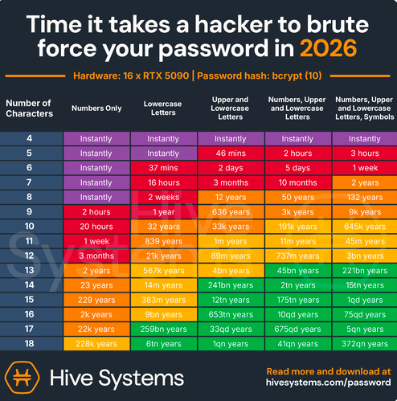
Notes:
Så varför spelar längden och blandningen egentligen så stor roll? Det handlar om något som kallas brute force.
En brute force-attack innebär att en hackare låter en dator testa alla möjliga kombinationer tills den hittar rätt. Ett kombinationslås med tre siffror – 1 000 kombinationer – knäcks otroligt snabbt på det sättet. Ju fler kombinationer, desto längre tid tar det.
En professionell hackares dator kan testa miljoner lösenord i sekunden. Därför är rekommendationen minst 14 tecken. Med lösenord i den längden, och med blandade tecken, blir antalet kombinationer så stort att inte ens en snabb dator klarar av att gå igenom dem alla på rimlig tid.

Slide 10
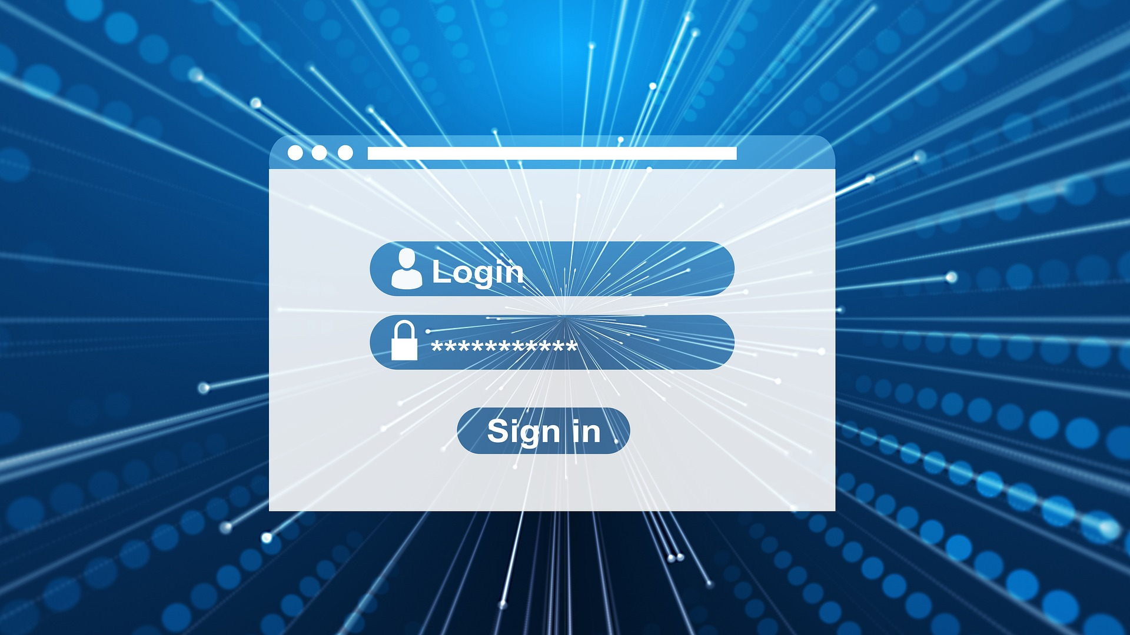
#3 UNIKA
Notes:
Tredje principen: varje konto ska ha sitt unika lösenord.
Anledningen är enkel: om ett lösenord läcker i en dataläcka – som vi pratade om i förra lektionen – så testar hackare samma lösenord på andra tjänster. Har ni samma lösenord på Instagram, Snapchat och er e-post, så räcker det att en av de tjänsterna drabbas för att alla tre ska vara i fara.
Det kan låta överväldigande att ha ett unikt lösenord för varje konto. Men det finns verktyg som gör det hanterbart, dem kommer vi till strax.

Slide 11
Filip2013 | Hejsan
selmagöteborg | admin
password123 | qwerty
godis-amina | OmarSthlm
hejhej | FinaMolly
123456 | Sommar2026
#4 OMÖJLIGA ATT GISSA
Notes:
Fjärde principen: svårt att gissa.
Det finns två sorters lösenord som är särskilt lätta att gissa.
Det första är lösenord som innehåller personlig information som ert namn, födelseår, husdjurets namn, favoritlag. Det är det första en hackare testar. Frågan att ställa sig är: vad skulle någon kunna ta reda på om er genom att titta på era sociala medier? Just de sakerna ska inte finnas i ett lösenord.
Det andra är väldigt vanliga lösenord som 'password', 'hejhej', 'admin', '123456' eller 'qwerty'. De är lätta att komma på och därför använder många dem. Men det är också precis därför hackare testar dem först. Det finns färdiga listor med de vanligaste lösenorden, och en dator går igenom en sådan lista på bråkdelar av en sekund.

Slide 12
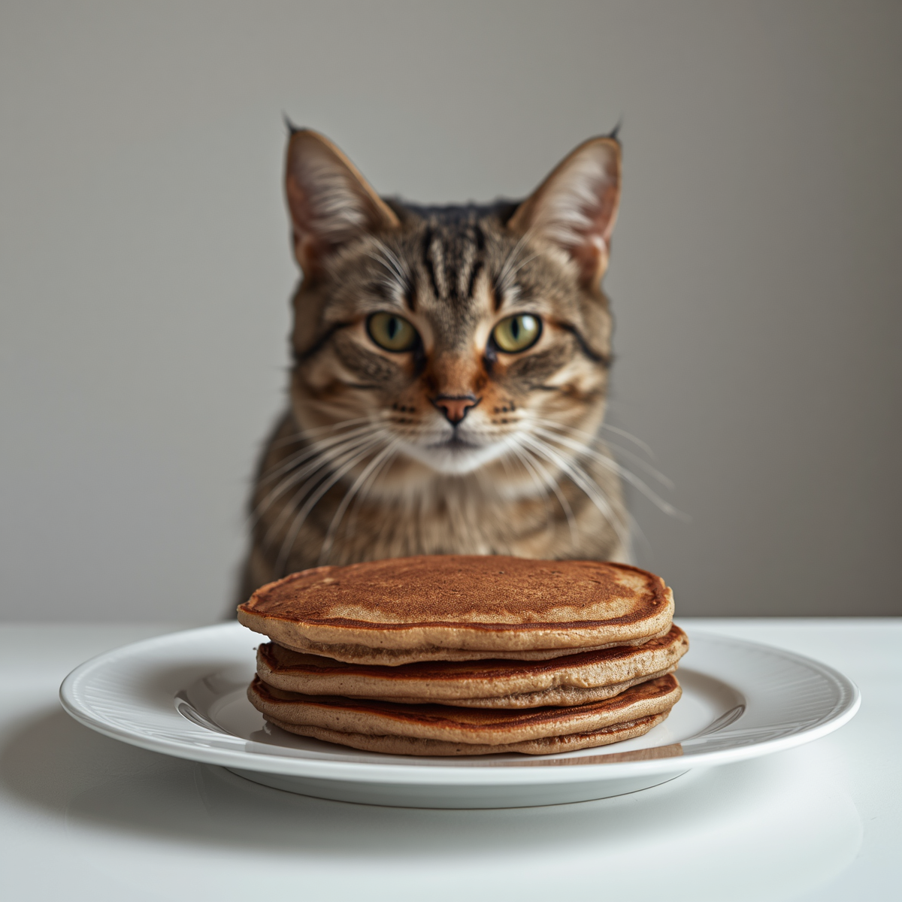
Kattenåt3pannkakorigår!
#5 LÄTTA ATT KOMMA IHÅG
Notes:
Femte och sista principen: lätt att komma ihåg.
Ett lösenord ni inte kommer ihåg är värdelöst. Ni skulle behöva återställa det varje gång ni loggar in, och till slut skulle ni sannolikt välja något enklare och svagare.
Lösningen är lösenordsfraser. Till exempel: 'Kattenåt3pannkakorigår!'. Ett sådant lösenord är långt, innehåller blandade tecken, är svårt att gissa och samtidigt lätt att komma ihåg som en bild i huvudet.
Ett tips är att använda sig av en lösenordshanterare – ett program eller en app som sparar alla era lösenord åt er i ett krypterat valv. Ni behöver bara komma ihåg ett enda lösenord – huvudlösenordet – för att komma åt alla andra. Programmet kan också skapa långa, slumpmässiga och unika lösenord åt er, så att varje tjänst får ett eget utan att ni behöver hitta på eller memorera dem.
Lösenordshanterare anses av IT-säkerhetsexperter vara ett av de bästa sätten att skydda sina konton, och många är gratis.
Det finns också en nackdel att känna till: om någon kommer åt huvudlösenordet kan de potentiellt nå alla era konton. Därför är det extra viktigt att huvudlösenordet är starkt och att ni aktiverar tvåfaktorsautentisering på lösenordshanteraren själv. Vad 2FA är kommer vi till om en stund.

Slide 13
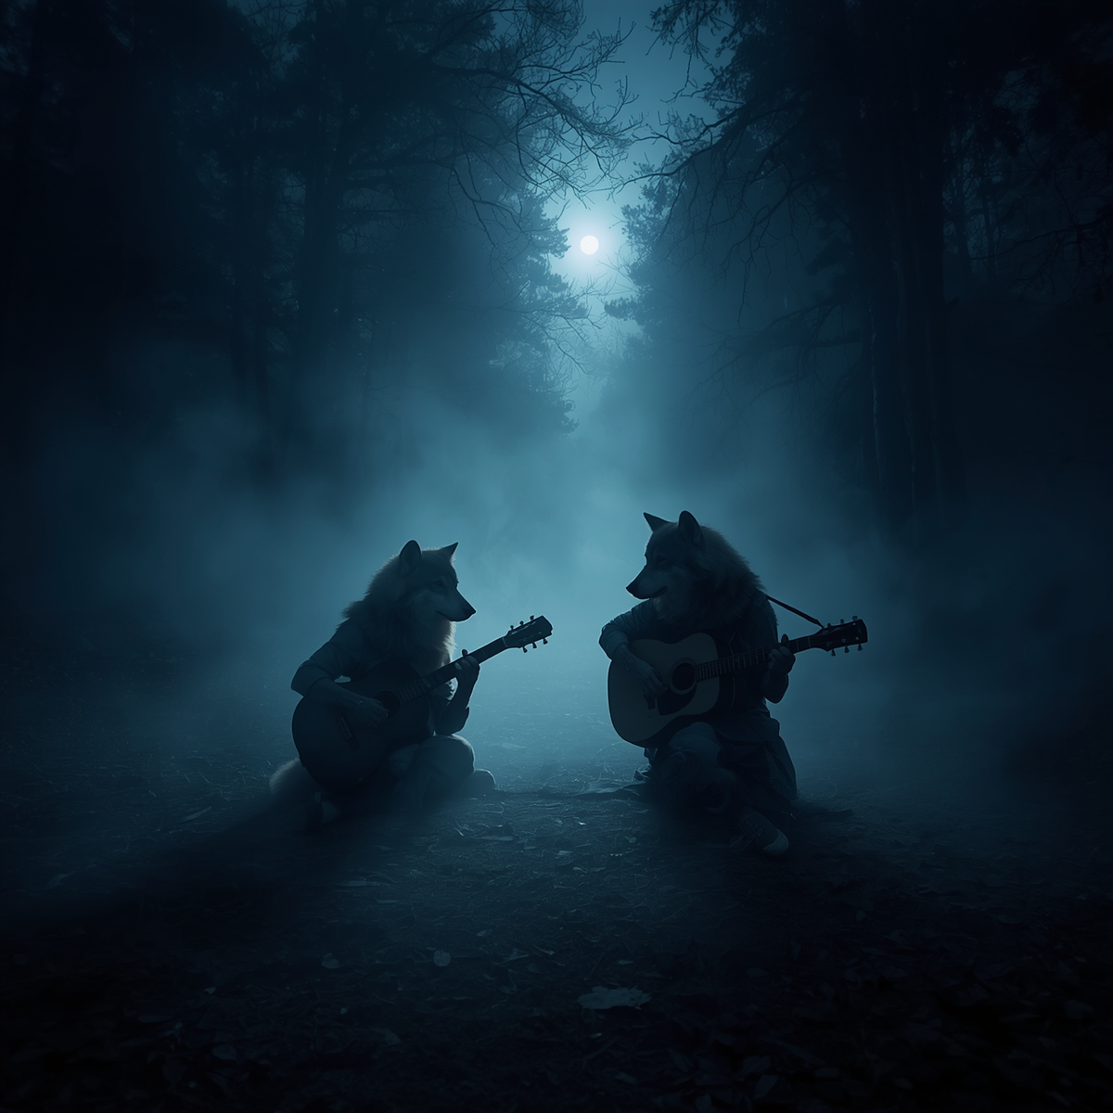
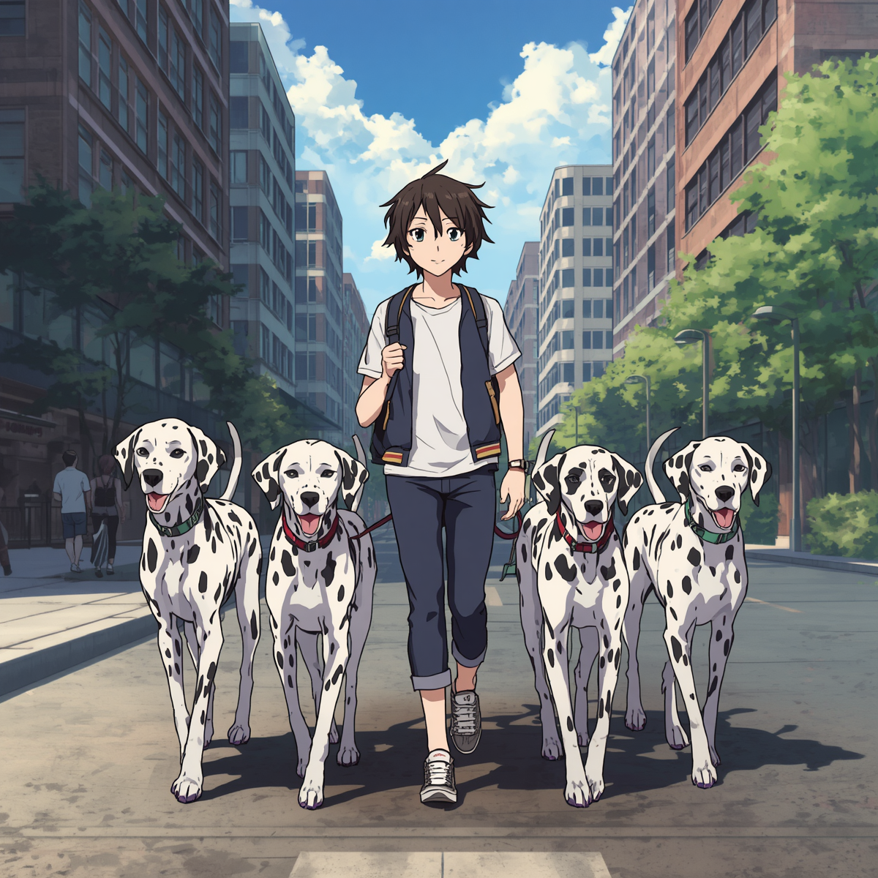
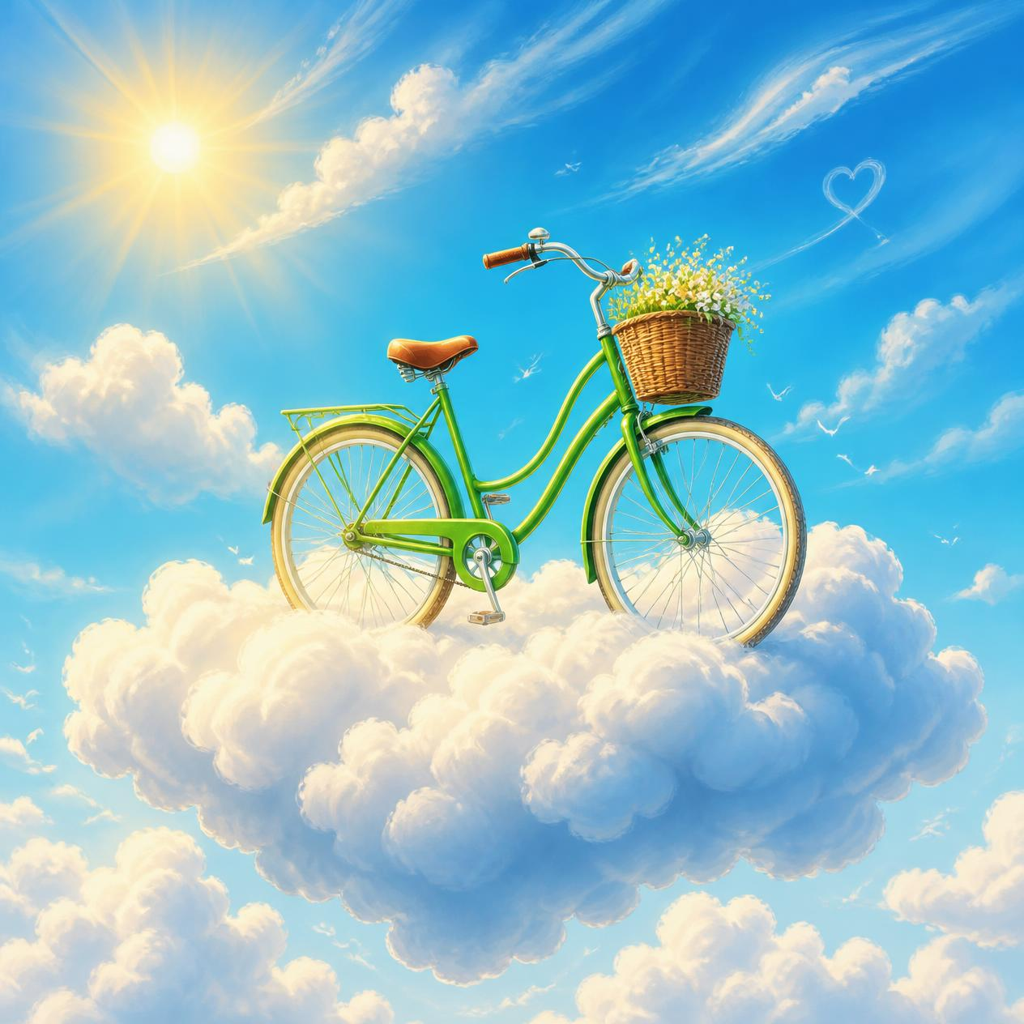
w0lvesplayingguitar!
HarJag4PrickigaHundar?
1grön-cykel-skY
Notes:
Nu ska ni själva få prova. Uppgiften är att komma på en egen lösenordsfras som uppfyller allt vi just gått igenom:
Minst 14 tecken lång
Blandning av stora och små bokstäver, siffror och symboler
Lätt att komma ihåg
Viktigt: Lösenordsfrasen ni skapar nu ska inte bli ert riktiga lösenord. Varje tjänst behöver ju sitt eget unika lösenord, kommer ni ihåg? Syftet med övningen är att träna på hur ni tänker när ni skapar ett starkt lösenord, så att ni har det med er nästa gång ni faktiskt behöver skapa ett nytt.
[Låt eleverna arbeta enskilt eller i par. Skriv gärna upp exemplen på tavlan.]

Slide 14
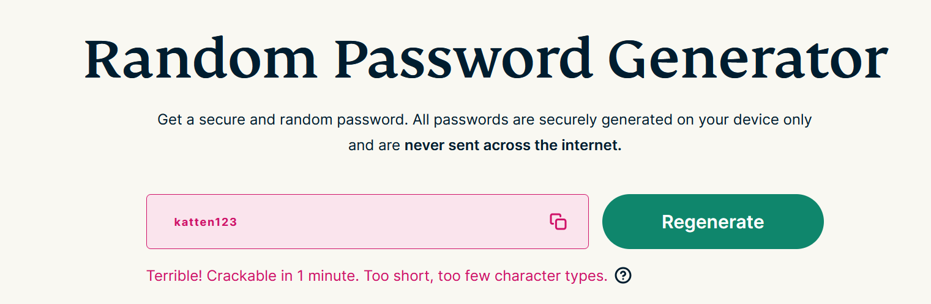
https://www.expressvpn.com/password-generator
Notes:
Kommer ni ihåg demonstrationen i början, hur snabbt 'katten123' kunde knäckas? Nu är det er tur att testa. Gå in på lösenordskontrollern och testa en lösenordsfras.
Viktigt: Ni ska aldrig testa på sådana sidor med ett riktigt lösenord som ni faktiskt använder. Använd ett påhittat lösenord som liknar det ni skulle kunna använda, det räcker för att se skillnaden.
Ni kan också testa och jämföra 'katten123' med 'Kattenåt3pannkakorigår!’.
[Låt eleverna testa och jämföra. Skillnaden i uppskattad tid brukar vara slående och gör poängen om längd och komplexitet väldigt konkret.]

Slide 15
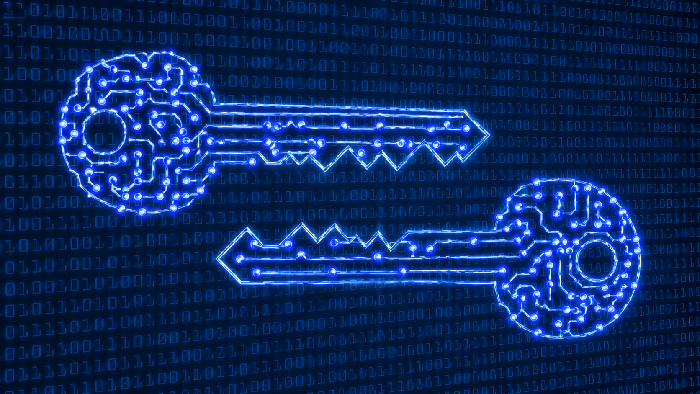
@superSnällaSilverSara9
165128C12A859FB481915A5388ADE526
Notes:
Ni kanske undrar: skyddar inte företagen ens lösenord? Jo, seriösa företag sparar inte lösenord i klartext. Istället omvandlas lösenordet genom en teknik som kallas hashning – en form av kryptering som fungerar i en riktning. Det betyder att lösenordet görs om till en lång, till synes slumpmässig kod som inte går att omvandla tillbaka.
Ett starkt lösenord som '@superSnällaSilverSara9' kan till exempel se ut så här i databasen:
165128C12A859FB481915A5388ADE526
Inte ens företaget självt kan läsa lösenordet. Men det skyddet har en svaghet: om databasen läcker kan hackare använda sina datorer för att testa enorma mängder lösenord och jämföra resultaten mot de läckta hasharna. Svaga och vanliga lösenord som 'katten123' knäcks på sekunder, oavsett hur bra hashningen är.
Det är som att ha ett avancerat kassaskåp med en kod på tre siffror – skåpet i sig är starkt, men koden är för enkel. Det är därför det spelar så stor roll att ert lösenord är starkt, långt och unikt.

Slide 16
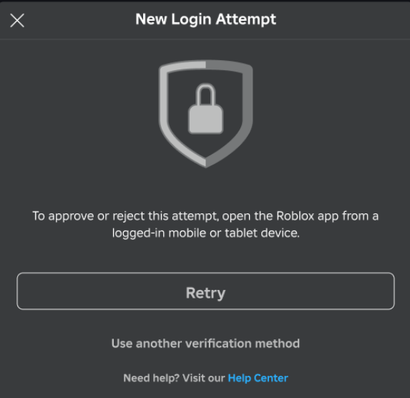
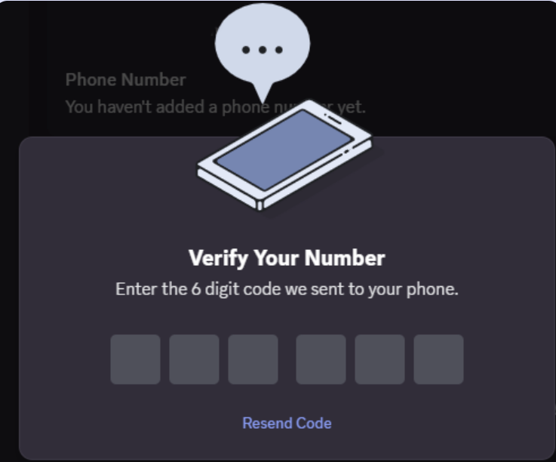
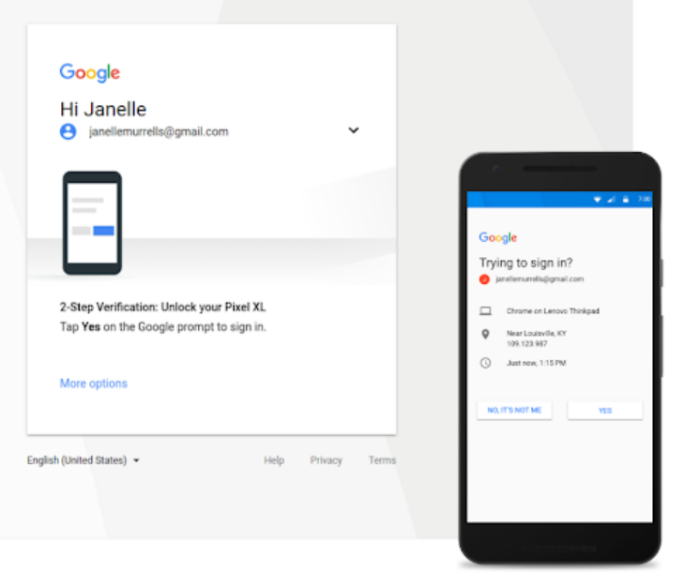
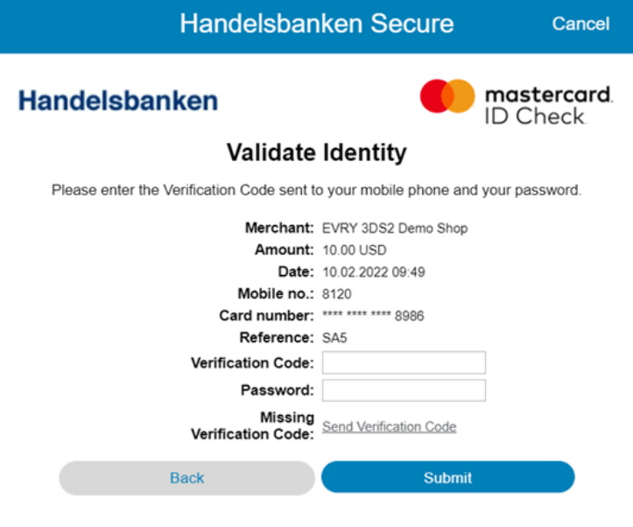
2Faktors-
autentisering
Notes:
Ett starkt lösenord är en bra grund, men vad händer om det ändå läcker, eller om någon lyckas lista ut det? Det är där tvåfaktorsautentisering, tvåstegsverifiering eller multifaktorautentisering kommer in, ofta förkortat 2FA eller MFA.
2FA betyder att man behöver två olika saker för att logga in: först lösenordet, och sedan en engångskod som skickas till en annan enhet, oftast mobilen. Även om någon får tag i ert lösenord kommer de inte in utan den andra faktorn. Det är som att ha både ett lås och en säkerhetskod på ytterdörren.
Hur många av er använder redan 2FA på något konto?
[Låt eleverna svara med handuppräckning.]
2FA går att aktivera på nästan alla stora tjänster – Instagram, Discord, Gmail, Roblox. Det tar bara en minut att slå på, och gör stor skillnad för säkerheten. Rekommendationen är enkel: aktivera alltid 2FA där möjligheten finns.

